Slide 1




离散数学
Discrete Mathematics
吴梅红
厦门大学计算机科学系
E-mail: wmh@xmu.edu.cn

Slide 2
7.3 图的矩阵Matrix表示
在顶点与边数不太多的情况下, 图的图形表示法有一定的优越性, 它比较直观明了。
当顶点与边数较多时, 就无法使用图形表示,
而矩阵表示是方便的。
矩阵在计算机中易于存储和处理(DS),
可利用线性代数矩阵运算来刻画图的一些性质。
图中顶点与边之间的关联关系、顶点与顶点之间的相邻或邻接关系、顶点之间的连通或可达关系等都可以用矩阵来描述。

Slide 3
通过图的矩阵表示, 可以
清楚地观察到已讨论过的图的性质,
并进一步发现一些其它性质,
能准确计算出图中任二顶点之间不同长度的通(回)路数
更重要的是在图的应用中, 图的矩阵表示起着极其重要的作用。
缺点 矩阵表示难以表达图的平面性等性质。
在图的矩阵表示中, 要求图是标定图。
图的最本质特征是 边与顶点的关联性质。

Slide 4
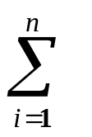
关联矩阵完整地表达图中顶点与边的关联关系。
关联矩阵常用于研究子图和生成树的问题。
定义 设无向图 G = <V, E>,
V = {v₁, v₂, … , v_{n} }, E = {e₁, e₂, … , e_{m} },
令m_{ij} 为顶点v_{i} 与边e_{j}的关联次数,
称(m_{ij})_{nxm}为G的关联矩阵, 记作M(G)。 ▌
图7.11所示无向图G及其关联矩阵M(G) 。
M(G)与G是相互惟一确定的,
因而M(G)描述G的一切特征, M(G)具有如下性质:

Slide 5
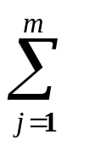

e1 e2 e3 e4 e5 e6
v1 1 1 1 0 0 0
v2 0 1 1 0 1 0
v3 0 0 0 1 1 0
v4 1 0 0 1 0 2
v1
e1
v4
e6
M(G) =
e2
e4
e3
v2
e5
v3
(1) M(G)每列元素之和为2, 即 m_{ij} = 2 (j = 1, 2, …, m),
这正说明 G中每条边有惟一的两个端点。
(2) M(G)中第 i 行元素之和为 m_{ij} = d(v_{i}) 。
(3) d(v_{i}) = m_{ij} = m_{ij} = 2 = 2m。
(4) 第 i列与第 j列相同 ⇔ e_{i}与e_{j}为平行边。
(5) 一行中元素全为0 ⇔ 其对应的顶点为为孤立点。

Slide 6
M(G₁)
M(G₂)
…
M(G_{k})
(6) 若G有k (k≥2)个连通分支,
则G的关联矩阵M(G)有如上形式:
其中M(G_{r})为G的第r个连通分支的关联[分块]矩阵,
r = 1, 2, … , k 。
(7) 关联矩阵的秩为 n – 1。 /*定理10.1
利用关联矩阵还可以求出所有不同的生成树,
M(G) =

Slide 7
定义 设D = <V, E>为无环有向图,
V = {v₁, v₂, … , v_{n} }, E = {e₁, e₂, … , e_{m}}, 令
1, v_{i} 是e_{j} 的起点
0, v_{i} 与e_{j} 不关联
–1, v_{i} 是e_{j} 的终点
则 称(m_{ij})_{nxm} 为D的关联矩阵, 记作M(D)。 ▌
m_{ij} =

Slide 8
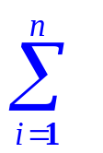
v1
e1 e2 e3 e4 e5 e6
v1 –1 –1 1 0 0 0
v2 1 1 0 1 0 0
v3 0 0 –1 –1 1 –1
v4 0 0 0 0 –1 1
v4
e3
e5
e1
e6
M(D) =
e2
v2
e4
v3
图7.12
不难看出M(D)有如下性质:
(1) D每列元素之和为0, 即 m_{ij} = 0, 这正说明
D中每条边关联两个顶点, 一个始点, 一个终点。
(2) 第i行元素绝对值之和等于d(v_{i}), 即 |m_{ij}| = d(v_{i}) 而 其中1的个数为出度d⁺(v_{i}), –1的个数入度d–(v_{i})。

Slide 9
(3) m_{ij} = 0, 因而1的个数与–1的个数相等, 都等于m,
这正说明D中各顶点入度之和等于出度之和, 都等于m, 于是各顶点度数之和等于2m,
这是有向图D的握手定理的全部内容。
(4) 若M(D)中两列相同, 说明D中这两列对应的边有相同的始点和终点 ⇔ 它们是平行边。

Slide 10
判定割点与割边
在关联矩阵中去掉结点(或边)所在的行(列),
若所得矩阵比原关联矩阵的秩小,
则该结点(该边)为割点(割边)。
下节讨论的有向图不加限制, 矩阵运算均为普通的乘法和加法。
通路与回路含复杂通路与回路,
回路始(终)点不同看成不同。

Slide 11

邻接矩阵 (Adjacent)
定义 n阶标定有向图D中, V(D) = {v₁, v₂, … , v_{n}},
令a 为v_{i} 邻接到v_{j} 的边的条数[多重图], 称(a )为D的
邻接矩阵, 记作A(D)。 /*上标长度1即邻接
给定的有向标定图D如图7.13所示, 它的邻接方矩阵
v₁ v₂ v₃ v₄
v₁ 0 1 0 0
A = v₂ 0 0 1 1
v₃ 1 1 0 1
v₄ 1 0 0 0
v1
v2
v4
v3

Slide 12
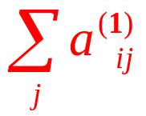
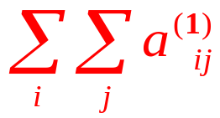
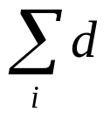
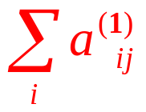
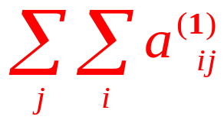

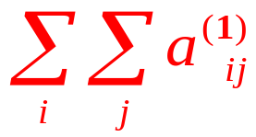
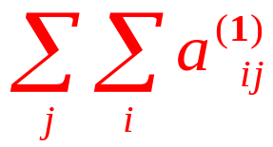
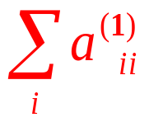
(1) 第i 行元素之和为v_{i} 的出度, 即 = d⁺(v_{i}), i = 1,
2, …, n, 而A中所有元素之和为各顶点出度之和,
即 = ⁺(v_{i}) = m, 其中m为D中边数。
类似地, 第j列元素之和为v_{j}的入度, 即 = d–(v_{i}),
i = 1, 2, …, n, 而A中所有元素之和为各顶点入度之和, 即 = –(v_{i}) = m。
(2) 由(1)不难看出, = 为D中长度为1
的通路数,
而 为D中长度为1的回路数, 即D中自环的个数。

Slide 13
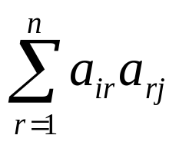
计算从v_{i} 到v_{j} 的长度为2 的通路数, 注意到每条v_{i} 到v_{j}的长度为2 的通路, 中间必须经过一个顶点v_{r}。
如果图G中有通路v_{i} v_{r} v_{j}存在, 那么a_{ir} = a_{rj} = 1。
反之, 图G中不存在通路v_{i} v_{r} v_{j}, 那么a_{ir} = 0 或 a_{rj} = 0, 即a_{ir} a_{rj}= 0。
于是从v_{i}到v_{j}的长度为2 的通路数等于
a_{i1} a_{1j} + a_{i2} a_{2j} +…+ a_{in} a_{nj} =
这恰好等于A²中第i行、第j列的元素a_{ij}⁽²⁾ 。
A²中元素a_{ii}⁽²⁾表示通过v_{i} 的长度为2 的回路数, i = j。
一般地, 有下面定理

Slide 14
对角线上元素为1 对应于 自环。
邻接矩阵有如下诸条性质:

Slide 15

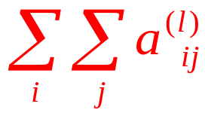
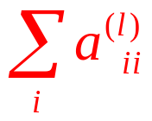
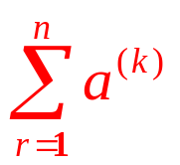




定理 7.6 设A是n阶有向图的邻接矩阵, A的l (l≥2)次幂 A^{l} = A^{l–1} ·A中元素a 为v_{i} 到v_{j} 的长度为 l 的通路数,
而 为D中长度为 l 的通路总数,
而 为D中长度为 l 的回路总数。
** 证 对l 进行强归纳。
(1) 当l = 1时, 由前面讨论的性质(2)所证。
(2) 设l ≤ k时结论为真。当l = k + 1时, A^{l +1}中元素
a _{ij} = _{ir} · a _{rj}
由归纳假设知, a _{ir} 为v_{i} 到v_{r} 的长度为k的通路数,
而a _{rj} 是v_{r} 到v_{j} 的长度为1 (邻接) 的通路数,

Slide 16
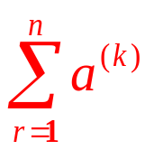




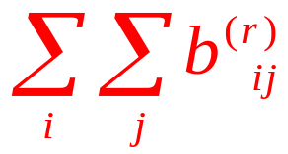
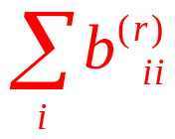
故a_{ir}·a _{rj} 为v_{i} 到v_{j} 经过v_{r} 的长度为k+1的通路数, 而
为v_{i}到v_{j}的长度为k+1的通路总数。▐
再令 B_{r} = A¹ + A² + …+ A^{r} = [ b_{ij} ]_{n×n}, r = 1, 2, … ,
可以得到定理7.6的推论。
推论 设A是n阶有向标定图的邻接矩阵, B_{r} 中元素b _{ij} 为v_{i} 到v_{j} 长度小于等于r的通路数 (回路数i = j),
为D中长度小于等于r的通路总数,
而 为D中长度小于等于r的回路总数。
a _{ij} = _{ir} · a _{rj}

Slide 17
例 在右图所示的有向图中, 求:
(1) v₂到v₄长度为3和4的通路数;
(2) v₂到v₄长度小于等于4的通路数;
(3) v₄到v₄(自身)长度为4的回路数;
(4) v₄到v₄长度小于等于4的回路数;
(5) D中长度为4的通路(不含回路)数;
(6) D中长度小于等于4的通路数, 其中有几条是回路?
解 要回答以上诸问题, 必先求出D的邻接矩阵A,
及它的前4次幂, 以及B₂ , B₃ , B₄ 。
v1
v4
v2
v3
v1 v2 v3 v4
v1 0 2 1 0
A = v2 0 0 1 0
v3 0 0 0 1
v4 0 0 1 1

Slide 18
0 0 2 1 0 0 1 3 0 0 3 4
0 0 0 1 0 0 1 1 0 0 1 2
0 0 1 1 0 0 1 2 0 0 2 3
0 0 1 2 0 0 2 3 0 0 3 5
A² =
A³ =
A⁴ =
0 2 3 1 0 2 4 4 0 2 7 8
0 0 1 1 0 0 2 2 0 0 3 4
0 0 1 2 0 0 2 4 0 0 4 7
0 0 2 3 0 0 4 6 0 0 7 11
B₂ =
B₃ =
B₄ =
(1) v₂到v₄长度为3和4的通路数分别为1条和2条;
(2) v₂到v₄长度小于等于4的通路数4 = 0 + 1 + 1 + 2条;
(3) v₄到v₄(自身)长度为4的回路数5条;
(4) v₄到v₄长度小于等于4的回路数11 = 1 + 2 + 3 + 5条;
(5) D中长度为4的通路(不含回路)数16 = 3 + 4 + 1 + 2 + 3 + 3条;
(6) D中长度小于等于4的通路数53 = ∑b_{ij} 条, 其中15条是回路。
(4)

Slide 19
有时仅关心图中顶点之间是否连通,
而不关心顶点之间存在多少条通路和它们的长度。
定义 设n阶有向图D中, V(D) = {v₁,v₂, … , v_{n}},
1 v_{i}可达v_{j} /*布尔加、乘法
0 否则
p_{ij} =
则称[p_{ij}]_{n×n} 为D的可达矩阵, 记作P(D), 简记为P。
可达矩阵有下列性质: /*判定图的连通性
(1) ∀v_{i} ∈V(D), v_{i} 可达v_{i} , 所以P的主对角元素p_{ii}全为1。
(2) 若D是强连通的, 则P的全体元素均为1。
(3) 设D是具有k(≥2)个连通分支D₁, D₂, …, D_{k} 的有向图,
D_{i} = D[{v_{i1}, v_{i2}, …, v_{ini}}], i = 1, 2, … , k, 则

Slide 20
P(D₁)
P(D₂)
…
P(D_{k})
P(D) =
其中P(D_{i})为D_{i} 的可达矩阵, i = 1, 2, …, k。 /*分块矩阵
**由D的邻接矩阵可求D的可达矩阵, /*下标n − 1
P(D) = I + B_{n−1} /*布尔矩阵加法
∀v_{i}, v_{j}∈V(D)且v_{i} ≠ v_{j} , 由定理7.6不难得出如下结论:
p_{ij} = 1 当且仅当 b_{ij} ≠ 0
在前面有向图中, n = 4, n − 1 = 3, 由B₃ 可知
(n−1)
1 1 1 1
0 1 1 1
0 0 1 1
0 0 1 1
P(D) =

Slide 21
Skip！定义 设n阶无向简单图G中, V(G) = {v₁, v₂, …, v_{n}},
1, v_{i} 与v_{j} 相邻, i ≠ j
0, 否则
称[a_{ij}]_{n×n}称为G的相邻矩阵, 记作A(G), 简记为A。
a_{ij} =
图的相邻矩阵完整地刻划了图中各顶点间的邻接关系。把无向简单图G存入计算机, 本质上就是存入它的相邻矩阵。
v₁ v₂ v₃ v₄
v₁ 0 1 0 1
A = v₂ 1 0 1 1
v₃ 0 1 0 0
v₄ 1 1 0 0
v₁
v₄
v₂
v₃

Slide 22

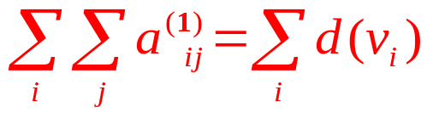
相邻矩阵是基于标定顶点所选择的次序, n阶图共有n! 个不同相邻矩阵。
无向图G的相邻矩阵A具有如下性质:
(0) 无自环, a_{ii} = 0, i = 1, 2, …, n;
(1) A是对称的;
(2) = d(v_{i}), 第i行元素之和恰好为v_{i}的度;
(3) = 2m, 所有元素之和恰好为2m;
m为图G的边数, 也为G中长度为1的通路数。

Slide 23


设A^{k} = A^{k–1} ⋅ A = [ a_{ij} ]_{n×n} , k = 2, 3, … , 有下面定理。
定理 设G是n阶无向图, V = {v₁, v₂, …, v_{n}},
A是G的相邻矩阵, A^{k} 中元素a = a (i ≠ j) 为G中
(k)
v_{i} 到v_{j} (v_{j} 到v_{i} )长度为k的 (复杂) 通路数。
而a_{ii} 为v_{i} 到v_{i} 长度为k的 (复杂) 回路数。
(k)
证 仿定理7.6, 用归纳法证明。

Slide 24

推论1 在A² 中, a _{ii} = d(v_{i}) 。 /*长度为2的回路
推论2 若G是连通图, 对于i ≠ j, v_{i}, v_{j} 之间的距离d(v_{i}, v_{j} )是使A^{k}中元素 a _{ij} ≠ 0 的最小正整数k。
(2)
例 右图中, 求 v₁ 到 v₂ , v₁ 到 v₃ 长度为4的(复杂)通路数, v₁ 到 v₁ 长度为4的 (复杂) 回路数。
v₁ v₂ v₃ v₄
v₁ 0 1 0 1
A = v₂ 1 0 1 1
v₃ 0 1 0 0
v₄ 1 1 0 0
v₁
v₄
v₂
v₃

Slide 25

v₁
v₄
v₂
v₃
解 从A⁴可看出v₁到v₂长度为4的通路(含复杂)数有6条:
v₁v₄v₁v₄v₂ ; v₁v₄v₂v₄v₂ ; v₁v₄v₂v₃v₂ ;
v₁v₂v₄v₁v₂ ; v₁v₄v₂v₁v₂ ; v₁v₂v₁v₄v₂ ;
v₁到v₃长度为4的通路(含复杂)数有4条。
v₁v₂v₄v₂v₃ ; v₁v₂v₃v₂v₃ ; v₁v₄v₁v₂v₃ ; v₁v₂v₁v₂v₃
v₁到v₁长度为4的回路(含复杂)数有7条。
v₁v₄v₁v₄v₁ ; v₁v₄v₂v₄v₁ ; v₁v₄v₁v₂v₁ ;
v₁v₂v₁v₂v₁ ; v₁v₂v₄v₂v₁ ; v₁v₂v₃v₂v₁ ; v₁v₂v₁v₄v₁

Slide 26
**定义 设n阶无向简单图G中, V(G) =
{v₁, v₂, …, v_{n}}, 令 /*def 10.5可达
1, v_{i} 与v_{j} 连通,
0, 否则
p_{ij} =
称[p_{ij}]_{n×n}称为G的连通矩阵, 记作P(G), 简记为P.
P有如下性质: (0) P是对称的；
(1) P的主对角线元素均为1;
(2) 若G是连通图, 则P中元素全为1;
(3)设无向图G有 k (≥2)个连通分支G₁, G₂, … , G_{k},
且G_{i} = G[{v_{i1} , v_{i2} , …, v_{ini} }], i = 1, 2, … , k, 则

Slide 27

P(G₁)
P(G₂)
…
P(G_{k} )
其中P(G_{i} )为G_{i} 的连通矩阵, i = 1, 2, …, k。 ▐
由定理7.6, 也可以用G的相邻矩阵求连通矩阵, 布尔加
A¹ + A² + …+ A^{r} = B_{r} = [b^{r}_{ij}]_{n×n} , r = 1, 2, …
i ≠ j 时, p_{ij} = 1 当且仅当 b _{ij} ≠ 0, /*上标n−1
因而由B_{n–1} 中元素是否为0就可以求出p_{ij} (i ≠ j )。
P(G) =

